Slide 1










Kültürel ve Sosyal Güvenlik
Turizmde Güvenlik Rehberi
Farklı kültürlerde güvenlik algısı, sosyal gerilimler, riskler ve kültürlerarası iletişim
Kültürel Algı
Sosyal Güvenlik
Risk Yönetimi

Slide 2




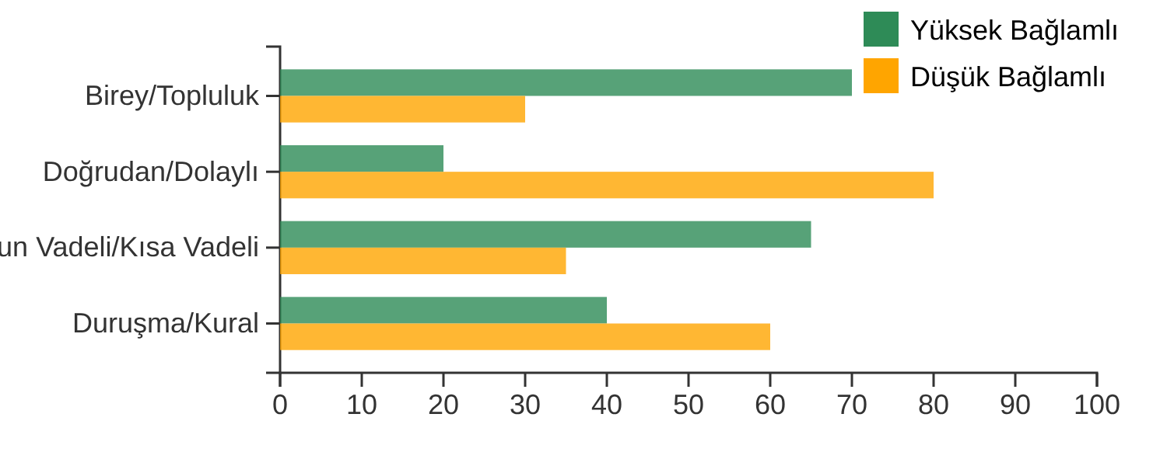



Farklı Kültürlerde Güvenlik Algısı
Yüksek/Düşük Bağlamlı Kültürler
Kültürel Normlar ve Risk Algısı
Yüksek Bağlamlı Kültürler
Güvenlik beklentileri daha kolektif ve topluluk odaklıdır
İçsel bağlar ve güven ilişkileri önemlidir
Doğrudan iletişim tercih edilmez, dolaylı iletişim daha yaygındır
Yerel halkla olan ilişkiler uzun vadeli güven üzerine kuruludur
Düşük Bağlamlı Kültürler
Kültürel Uyuşmazlıklar
Güvenlik süreçleri daha formal ve açık süreçlerdir
Turist davranışlarının ev sahibi kültürle uyuşmazlığı
Yasalar ve kurallar güvenin temelidir
Farklı kültürel gelenekler ve güvenlik beklentileri
Doğrudan iletişim beklentisi vardır
Kültürel normların risk algısına etkisi
Hızlı güven kurma süreci vardır, turistlere özel hizmetler
Relijyon, dil ve geleneklerin güvenlik algısına etkisi

Slide 3















Kültürel Normlar ve Risk Algısı
Risk Algısını Etkileyen Kültürel Normlar
Turist-Ev Sahibi Kültür Uyuşmazlıkları
Gözlem ve Değerleme Stili
Zaman Kavramları
Bazı kültürler riskleri daha kolektif olarak değerlendirirken, bazıları bireysel risk algılarına daha yöneliktir.
Farklı kültürlerde zaman kavramları farklıdır. Bazı kültürlerde nokta verme, diğerlerinde esneklik vardır.
İlişki Tabanlı Güven
Bazı kültürler güveni önceki ilişkilerden yola çıkar, bu da turistlerin risk algısını etkiler.
Topluluk ve Birey
Topluluk odaklı kültürlerde bireysel davranışlar topluluk tarafından değerlendirilir.
Bildirim ve Beklenti Stili
Bazı kültürler açık bildirimlere yöneliktir, bu da turist davranışlarının ev sahibi kültürle uyuşmazlığını artırabilir.
Yardım ve Destek
Bazı kültürlerde yardım istemek haramdır, bu da turistlerin ihtiyaç duyduğu desteği almasını zorlaştırır.
Turist
Bağlantı
Ev Sahibi

Slide 4

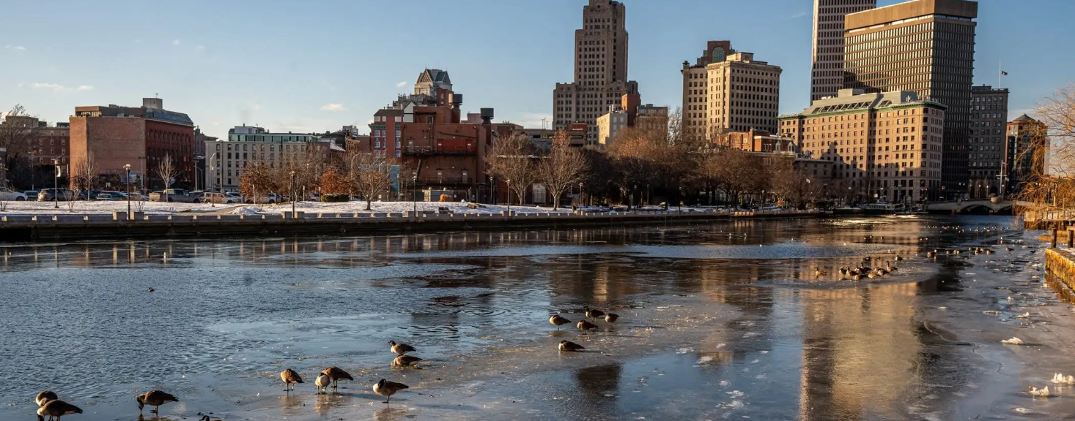







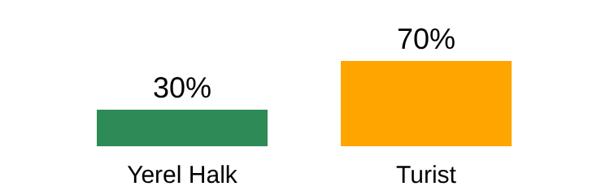



Yerel Halk ve Turist Arasındaki Gerilimler
Sosyal Taşıma Kapasitesi
Yerel Topluluk
Turist Yoğunluğu
Sosyal Taşıma Kapasitesi Aşıldı
Sosyal taşıma kapasitesi aşıldığında kaynaklar yetersiz kalır
Yerel halk tarafından turist yoğunluğu rahatsız edici bulunur
Ortak alanların aşırı kullanımına yol açar
Gentrifikasyon ve Fiyat Artışları
Yerel Yaşam Tarzının Bozulması
Yerel yaşam normalinin değişmesi
Yerel halk tarafından turistlere yönelik hizmetlerin artması
Ses, trafik ve kalabalık gibi rahatsızlıkların artması
İş yerlerinin turistlere göre yeniden düzenlenmesi
Yerel altyapının turistlere göre yeniden düzenlenmesi
Fiyatların ve kiralarning artması
Kültürel Yanlış Anlamalar
Turist davranışlarının ev sahibi kültürle uyuşmazlığı
Farklı kültürel gelenekler ve güvenlik beklentileri
Relijyon, dil ve geleneklerin etkisi

Slide 5



















Turizm Kaynaklı Sosyal Sorunlar
Gentrifikasyon
Fiyat Artışları
Kültürel Yanlış Anlamalar
Yerel halk yerine turistler için alanların yeniden düzenlenmesi
Sosyal taşıma kapasitesinin aşılmaması
Turist davranışlarının ev sahibi kültürle uyuşmazlığı
Temel hizmetlerin (yemek, konaklama, ulaşım) fiyatlarının turistlere göre artış göstermesi
Ev fiyatlarının turizm nedeniyle hızla artış göstermesi
Farklı kültürel gelenekler ve güvenlik beklentileri
Yerel yaşam tarzının bozulması
Yerel ticaretlerin turistlere göre ayarlanması
Temel ihtiyaçların turistlere göre daha pahalı hale gelmesi
Relijyon, dil ve geleneklerin etkisi
Otomatik konaklama araçlarının yerel yaşamı etkimesi
Kültürel normların risk algısına etkisi
Fiyat artışlarının yerel halk için yaşamı zorlaştırması
Kültürel yanlış anlamaların çatışmalara yol açması
Yerel halkın turistlere göre daha az korunma ihtiyacı duyması
Sosyal Gerilimlerin Sonuçları
Yerel halkın dışlanması
Yerel işletmelerin kapanması
Güvenlik risklerinin artması

Slide 6
















Turizmde Yaygın Suç Türleri
Taciz
Hırsızlık
Dolandırılık
Misleading turistler için tehdit oluşturan davranışlar
Rehberlik sırasında eşya hırsızlığı riski
Fiyatlandırma manipulation (overpricing)
Çıplak gözle korunmayan alanlarda artan hırsızlık
Sahte rehberlik ve hizmetler
Alkol kullanımı sırasında artan şiddetlenme riski
Rehberin güvenilirliğini sorgulayan dolandırıcılık
Yerel halkla olan etkileşimlerde kültürel yanlış anlamalar
Rehberin dikkatini dağıtmak için yapılan saldırılar
Hedef Kişi Profili
Kadın Turistlere Özel Riskler
Yabancı turistler, bilinçsizliklerinden dolayı daha kolay hedef olurlar
Gece yarısı yürüyüşlerinde artan şiddetlenme riski
Rehberlik sırasında dikkat dağılması durumlarında saldırı riski
Rehberlik sırasında fiziksel dokunma riski
Alkol tüketimi sırasında güvenlik farkındalığı azalır
Yalnız başına seyahatlerde artırilen güvenlik sorunları
Yerel halkla olan etkileşimlerde kültürel farkındalığın eksikliği
Kültürel normlara göre farklı davranışlar
Önleyici Tedbirler
Kontrol edilmemiş alanlardan kaçının
Rehberlik sırasında dikkatli olun
Fiyatları karşılaştırın ve rehberinize güvenin

Slide 7












Dolandırıcılık Yöntemleri ve Önleme
Dolandırıcılık Yöntemleri
Önleyici Tedbirler
Aşırı Fiyatlandırma
Ön Bilgi Edinme
Turistlere normalden yüksek fiyatlar sunarak dolandırılma. Özellikle yabancı turistlere karşı yapılan yaygın bir yöntem.
Fiyatları, hizmetleri ve yerel normları önceden araştırın
Resmi rehberleri ve güvenilir kaynakları kullanın
Fiyatları karşılaştırarak kontrol edin
Rehberlik hizmetlerinden önce fiyatları karşılaştırın
Sahte Rehberlik
İletişim Kurma
Sahnelediği kimlikle turistleri aldanarak yönlendirme. Genellikle ücretsiz rehberlik hizmeti olarak sunulur.
Yerel halkla sağlıklı iletişim kurma becerisi geliştirin
Temel dil bilgisiyle başlayın ve zamanla geliştrin
Resmi rehberleri tercih edin
Dolandırıcıları tanımak için deneyim kazanın
Sahte Hizmetler
Belge Tutma
Var olmayan hizmetler için para alma. Örneğin, mevcut olmayan otobüs bileti, restoran rezervasyonu vb.
Rehberlik sözleşmelerini dikkatli okuyun
Fişleri ve ödeme kanıtlarını saklayın
İptal ve iade koşullarını öğrenin
Bilgi sahibi olun ve güvenli kanallardan rezervasyon yapın
Kadın Turistlere Yönelik Riskler
İç Sesinize Güvenin
Sosyal ilişkiler kurarak güvenliği zedeleme, cinsel taciz, hediye dolandırıcılığı gibi yöntemler.
Hemen hemen her zaman iç sesinizi trust edin
Güvenli hissetmediğiniz durumlardan uzak durun
Acil durumlarda rehberinize danışın
Yalnız seyahat etmeyin ve güvenli yerlere gidin

Slide 8
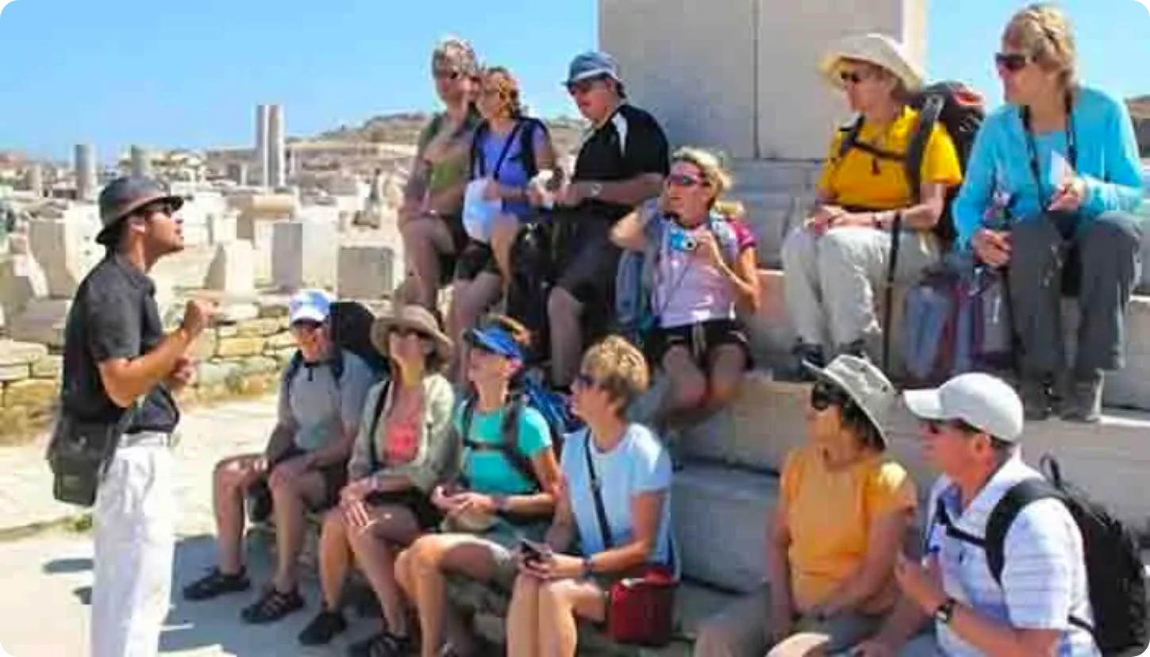





Rehberin Kültürlerarası İletişim Rolü
Bilgi ve Uyarı Paylaşımı
Kültürel normları ve yerel alışkanları turistlere aktarır
Güvenlik riskleri hakkında bilgilendirme yapar
Yerel halkla ilgili önemli bilgileri iletir
Çatışma Çözme
Kültürel yanlış anlamaları giderir
Turist ve yerel halk arasındaki gerilimleri azaltır
Rehberin Mediator Rolü
Rehberler, turistler ile yerel kültür arasında köprü görevi yapar. Kültürlerarası etkileşimleri kolaylaştırarak, yanlış anlamaları önler ve turistlerin riskleri farkındalığını artırırlar.
Risk Farkındalığı Oluşturma
Turist gruplarını güvenlik konularında bilinçlendirir
Yerel güvenlik sistemleri hakkında bilgi verir
Acil durumlar için hazırlık ve tepki stratejileri paylaşır

Slide 9




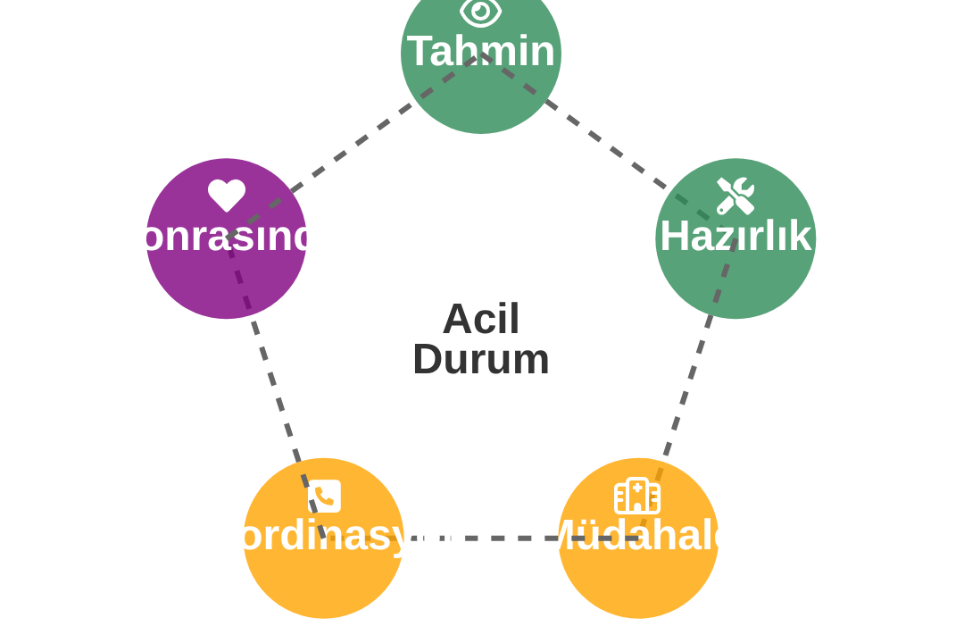









Risk Yönetimi ve Acil Durum Müdahalesi
Risk Farkındalığı
Acil Müdahale
Koordinasyon Becerileri
Turist Bilgilendirme
Çatışma Çözme
Hedef kişi olarak turist profillerinin belirlenmesi
Kültürel yanlış anlamaların önlenmesi
Yerel kültürel normlar ve güvenlik beklentilerinin anlaşılması
Turist yoğunluğu ve sosyal taşıma kapasitesi
Yerel halk ve turistler arasındaki gerilimlerin yönetimi
Turist gruplarına yönelik risk değerlendirmeleri
Önleyici tedbirler ve risk yönetimi stratejileri
Cültürel duyarlılık ve müzakerede etki
Bilgilendirme Yöntemleri
Acil Durum Protokolleri
Sonrası Müdahale
Rehberlik sırasında sürekli bilgilendirme
Rehberin acil durumlarda iletişim ve koordinasyon becerisi
Acil durum sonrası rehberlik ve destek
Acil durumlar için basit ve anlaşılır kurallar
Turistlerin psikolojik olarak yönlendirilmesi
Farklı kültürlerde uygun iletişim stilleri
Yerel otoritelerle olan bağlantılar
Kültürel zararların telafisi için çaba
Turistlerin kendi risklerini değerlendirmesini sağlama
Çatışma çözme ve barıştırma yetenekleri
Risklerden ders çıkarma ve önlemler alma
Acil durumlar için turistlerin hızlı tahliyesi

